Slide 1
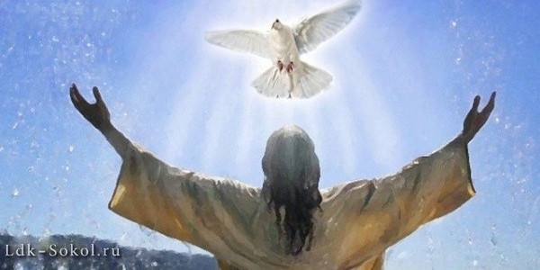
Муниципальное бюджетное общеобразовательное учреждение
Садовская средняя общеобразовательная школа филиал с.Лозовое
с.Лозовое Тамбовского района Амурской области
Тема:
Святые и святость
(Урок 1)
МХК. 7 класс
Составила учитель русского языка и литературы
Ефимова Нина Васильевна

Slide 2
Проверка домашнего задания:
Какой идеал человека во времена античности? Средние века? В эпоху Возрождения?
Назовите религии мира.
Кто олицетворял идеал человека в буддизме?
Каким изображался Будда?
Назовите триаду которая олицетворяла идеал человека в индуизме.
Где находится трехликое изображение Шивы?
Кто является идеалом в христианской религии?
Как изображался Иисус вначале? Почему пастух и почему овцы?
Что означает слово «ислам»? Кто основал веру?
Почему нет изображения Аллаха?
Как обозначался Аллах в орнаменте?
Какое искусство достигло высшего уровня в исламе?

Slide 3
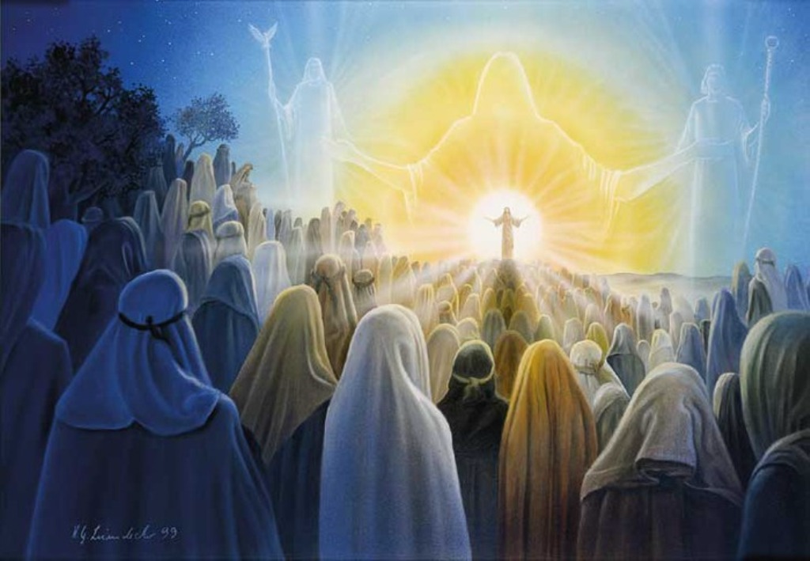
Идеал Человека нашёл своё художественное воплощение в образах святых - людях высокого духа и праведности, прославивших себя служением Богу.

Slide 4
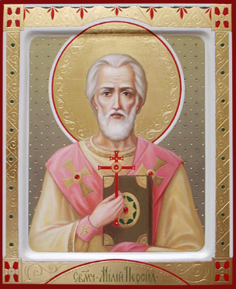
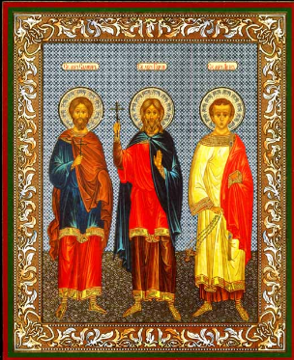
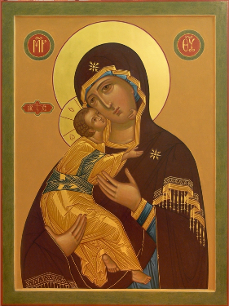
«Бог стал человеком, чтобы человек стал Богом…»
Икона Святого
Милия Персидского
Икона святым мученикам
Гурию, Самону и Авиву
Икона Божией Матери
Святые рассматривались церковью как посредники между Богом и людьми, заступники и ходатаи перед Ним.

Slide 5
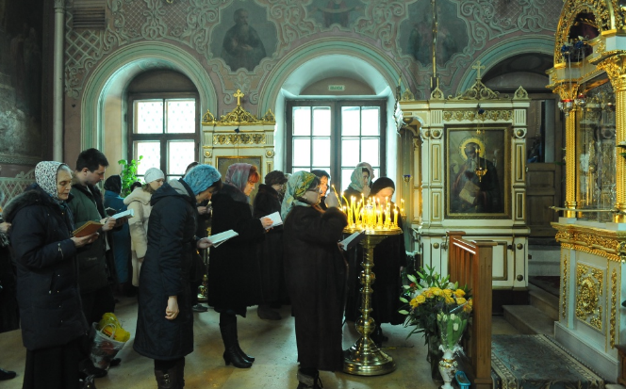
В народе старались сберечь память о святых, каждый свой поступок, каждое произнесённое слово осмысливали в соответствии с их земной жизнью. По крупицам собирали о них сведения, а после смерти и причисления к лику святых из поколения в поколение, из уст в уста передавали всё известное об их праведных деяниях.
Именно к ним обращался с молитвами верующий человек, на них уповал он в трудные минуты жизни.

Slide 6
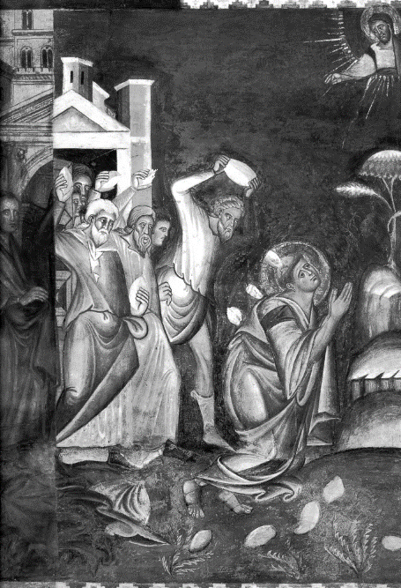
Прежде всего это были первые мученики, погибшие или пострадавшие за веру ещё во времена гонений на христиан. Их травили дикими зверями в цирках, сжигали заживо на кострах, распинали на крестах...
Первые века христианства.
Гонения на христиан в Риме.
64-311гг.

Slide 7
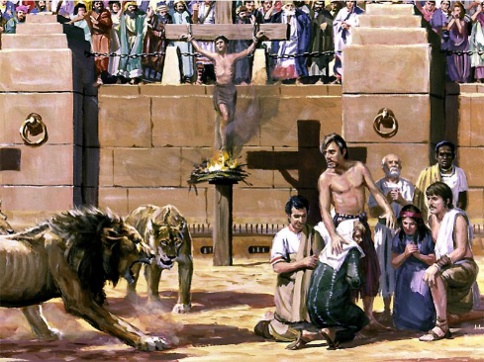
Ликует Рим в языческом веселье,
Заполнены трибуны неспроста.
Выводят на арену Колизея
Служителей распятого Христа.
Патриции, изяществом блистая,
Не драли горлов непотребном «бис»,
Не тыкали в страдающих перстами,
Достойно опускали пальцы вниз.
Наверное, большое наслажденье
Испытывал народ от этих встреч.
И тех, кто обречён на усеченье,
Согласно знаку поядает меч.
О воины, почто забыта слава,
Вчера - герои, нынче - палачи,
Всех потешая зрелищем кровавым,
О беззащитных тупите мечи.
И вновь ведут на новое мученье
Того, кто стар и кто кричаще юн.
И всех, приговорённых на съеденье,
По одному бросают ко зверью.
Но тихий отрок, сам идя на муки,
Перекрестился, слыша грозный рык,
Прижал к груди крестообразно руки,
На небо поднял просветлённый лик...
Блаженны вы, невинные страдальцы,
Молитесь Богу день и ночь за нас,
Наверняка опущенные пальцы
Готовит нам уже грядущий час...
Ликует Рим в языческом веселье,
Заполнены трибуны неспроста.
Выводят на арену Колизея
Служителей Воскресшего Христа.
Иеромонах Роман
Первые века христианства.
Гонения на христиан в Риме. 64-311гг.

Slide 8
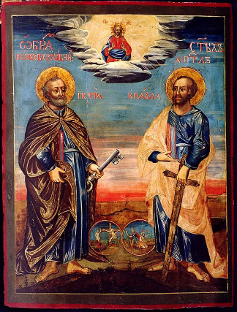
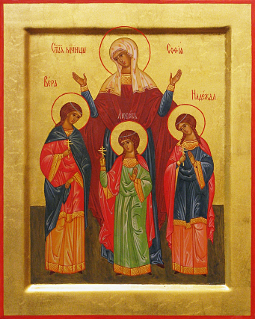
Первые святые в христианской религии – это апостолы Петр и Павел, а также мученицы Вера, Надежда, Любовь и мать их София.
Они освятили своей кровью христианскую веру, были казнены, но не отреклись, не отступились от Бога.
Икона «Апостолы Петр и Павел».
(1750г.)
Икона «Вера, Надежда, Любовь и мать их София».

Slide 9
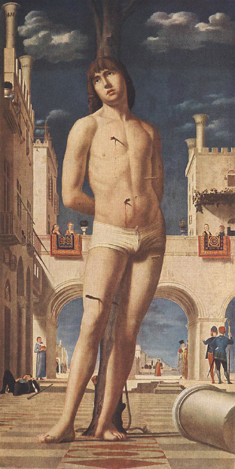
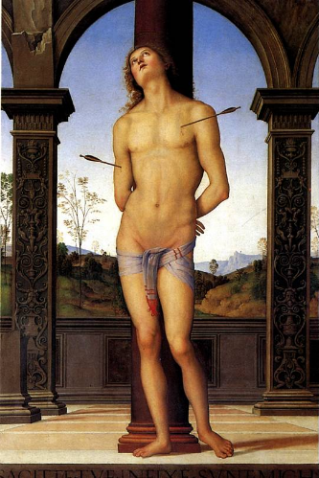
Искусство представлено множеством прославленных шедевров, запечатлевших облик наиболее почитаемых в народе святых. Среди них особо следует выделить Святого Себастьяна.
«Святой Себастьян» А.Мессины. (1478г.)
«Святой Себастьян» П.Перуджино (ок.1495г.)

Slide 10
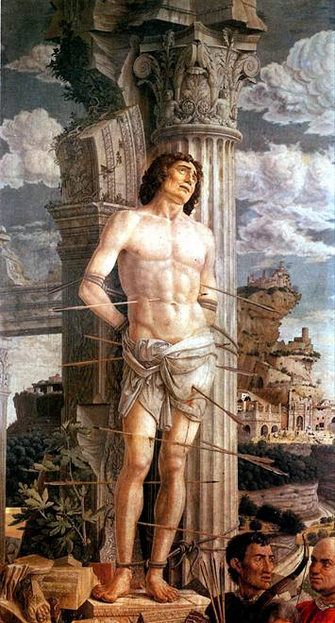
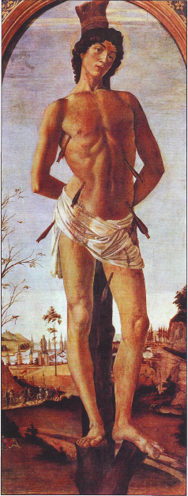
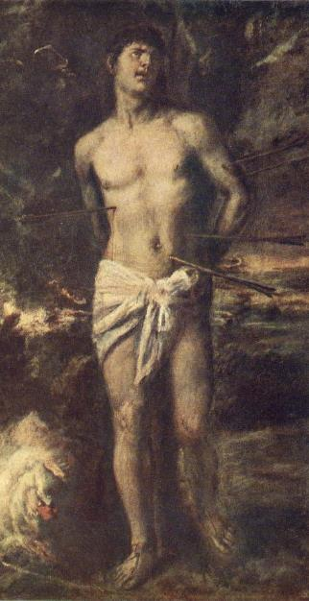
«Святой Себастьян»
А.Мантенья (ок.1480г.)
«Святой Себастьян» С.Боттичелли (1473г.)
«Святой Себастьян»
Тициан. (1475г.)

Slide 11
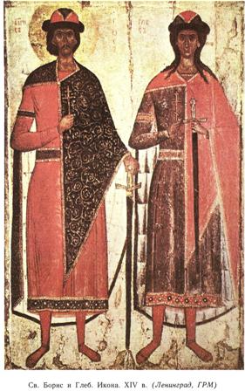
Святые на Руси Глеб и Борис
На Руси почитали многих святых, но были среди них особо любимые и чтимые народом. Это были те, кто «просиял на русской земле», на кого, моля о защите, веками уповала Русь.
Князья Борис и Глеб - первые святые, канонизированные русской церковью. Они были сыновьями великого киевского князя Владимира, крестившего Русь в 988 году.
Икона «Святые Глед и Борис» (XIV в.)

Slide 12
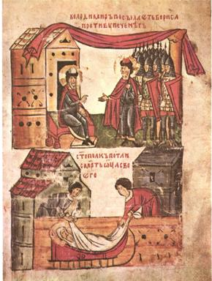
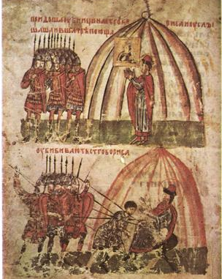
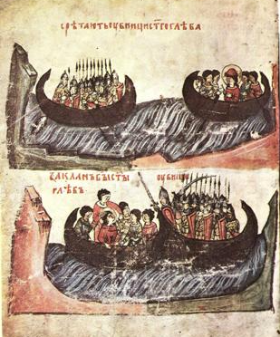
Борис и Глеб были убиты по приказу их брата Святополка, захватившего киевский престол. Они не только не противились брату, но добровольно пошли навстречу гибели, мужественно и смиренно приняв смерть. Их житие излагается в «Сказании о Борисе и Глебе»
Миниатюры из «Сказании о Борисе и Глебе» (XIVв.)
1.Владимир посылает Бориса против печенегов.
2.Смерть Владимира.
1.Убийцы Бориса находят его в шатре.
2.Убиение Бориса.
1.Убийцы настигаю Глеба.
2.Убиение Глеба.

Slide 13
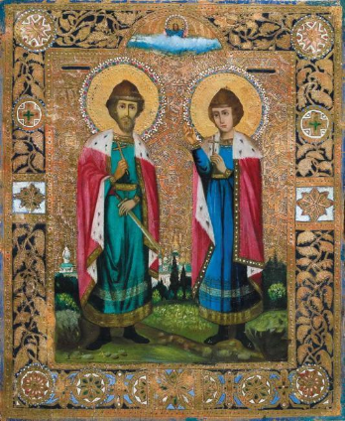
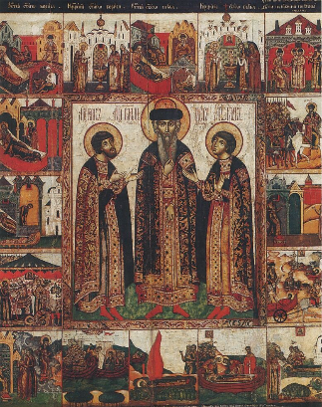
Жизнь святых Бориса и Глеба являет пример смирения, незлобия и кротости.
Страдание и кротость, непротивление злу насилием - близкие душе русского человека, запечатлены на многочисленных иконах древнерусскими мастерами.
Икона «Святые Борис и Глеб»
(II половина XIX в).
Икона церкви Бориса и Глеба в Кидекше «Святые Владимир, Борис и Глеб в житии..» (XVII век).

Slide 14
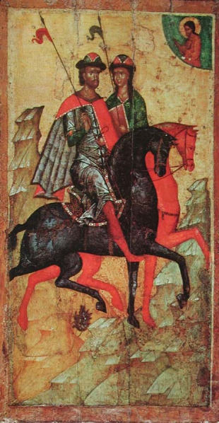
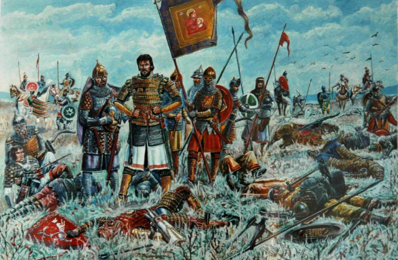
В народе их чтили как целителей, воинов-заступников, оберегающих Русь. Они являлись в видениях накануне сражения в Невской битве в 1240 году, с ними связывали победу на Куликовом поле. Вот почему русские иконописцы изображали их
в облике воинов-всадников.
Икона из Успенского собора Московского Кремля «Святые Борис и Глеб» (1340г.)
Битва на Куликовом поле

Slide 15
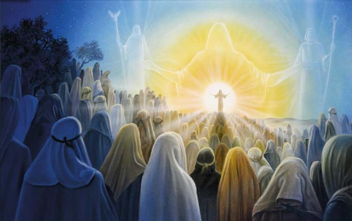
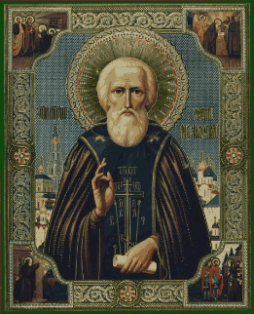
Закрепление материала
Что такое идеал? Каков идеал Человека в античности, средневековье и в эпохе Возрождения?
Что вам известно почитаемых святых: апостолах Петре и Павле, четырёх евангелистах, Андрее Первозванном, Николае Чудотворце, С. Радонежском, С. Саровском и др.? Почему имен­но к ним обращался человек с молитвами о помощи?
Первых русских святых Бориса и Глеба называют «страстотерпцами». Что означает это слово?

Slide 16
Литература.
Программы для общеобразовательных школ, гимназий, лицеев. Мировая художественная культура. 5-11 классы. Г.И.Данилова. М.: Дрофа, 2007.
Учебник «Мировая художественная культура». 7-9 классы: Базовый уровень. Г.И.Данилова. Москва. Дрофа. 2010 год.
Википедия – https://ru.wikipedia.org/wiki/%D0%91%D0%BE%D1%80%D0%B8%D1%81_%D0%B8_%D0%93%D0%BB%D0%B5%D0%B1

